Slide 1

Wie Glaube beginnt
1.Mose 12,1-3
Reihe:
Abraham – das Vorbild des Glaubens (Teil 1/4)

Slide 2


Slide 3
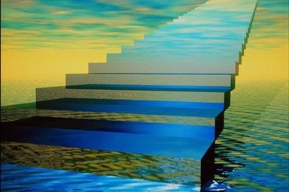
„Abraham sollte der Vater all derer werden, die glauben, auch wenn sie nicht beschnitten sind, und denen darum genau wie ihm
der Glaube als Gerechtigkeit angerechnet wird.“
Römer-Brief 4,11

Slide 4
„Die Aussage, dass der Glaube Abraham angerechnet wurde, betrifft nicht nur ihn, sondern steht auch unseretwegen in der Schrift.“
Römer-Brief 4,23-24

Slide 5
„Auch uns wird der Glaube angerechnet werden. Denn der Gott, auf den wir unser Vertrauen setzen, hat Jesus, unseren Herrn, von den Toten auferweckt -“
Römer-Brief 4,24

Slide 6
„ihn, der wegen unserer Verfehlungen dem Tod preisgegeben wurde und dessen Auferstehung uns den Freispruch bringt.“
Römer-Brief 4,25

Slide 7

Da sagte der Herr zu Abram:
»Verlass deine Heimat, deine Sippe und die Familie deines Vaters und zieh in das Land, das ich dir zeigen werde!»
1.Mose 12,1

Slide 8
«Ich will dich segnen und dich zum Stammvater eines mächtigen Volkes machen. Dein Name soll in aller Welt berühmt sein. An dir soll sichtbar werden, was es bedeutet, wenn ich jemand segne.»
1.Mose 12,2

Slide 9
«Alle, die dir und deinen Nachkommen Gutes wünschen, haben auch von mir Gutes zu erwarten. Aber wenn jemand euch Böses wünscht, bringe ich Unglück über ihn. Alle Völker der Erde werden Glück und Segen erlangen, wenn sie dir und deinen Nachkommen wohlgesonnen sind.«
1.Mose 12,3

Slide 10
Glaube wird geweckt

Slide 11
Da sagte der Herr zu Abram:
»Verlass deine Heimat, deine Sippe und die Familie deines Vaters und zieh in das Land, das ich dir zeigen werde!»
1.Mose 12,1

Slide 14
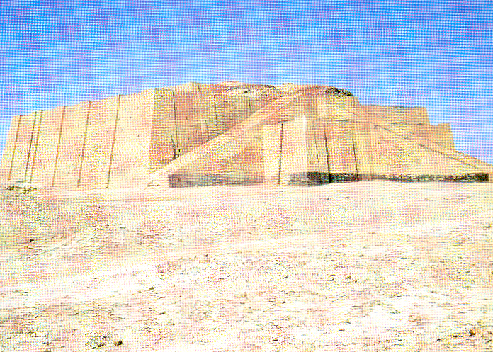

Slide 15
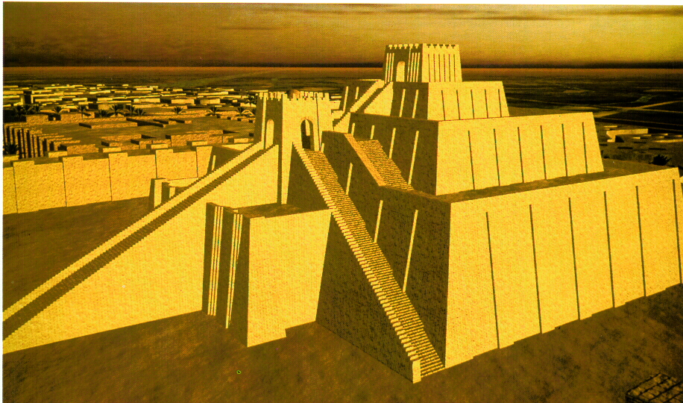

Slide 16
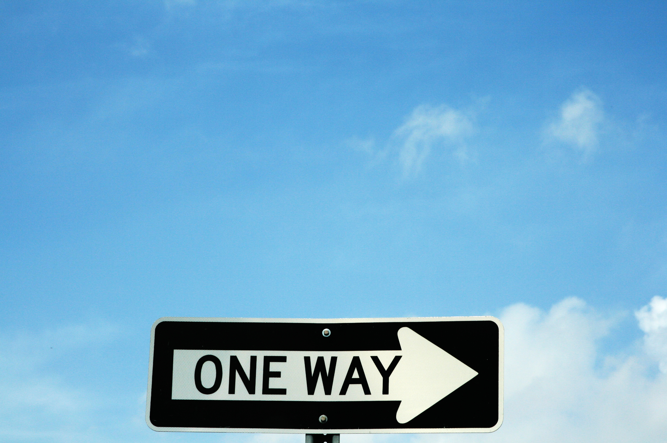
„So spricht der HERR, der Gott Israels: 'Vor langer Zeit wohnten eure Vorfahren auf der anderen Seite des Eufratstromes und verehrten fremde Götter. Das ging so bis zu Terach, dem Vater Abrahams und Nahors.“
Josua 24,2

Slide 17
„Aber dann holte ich euren Stammvater Abraham aus dem Land jenseits des Eufrats und liess ihn im ganzen Land Kanaan umherziehen.“
Josua 24,3

Slide 18
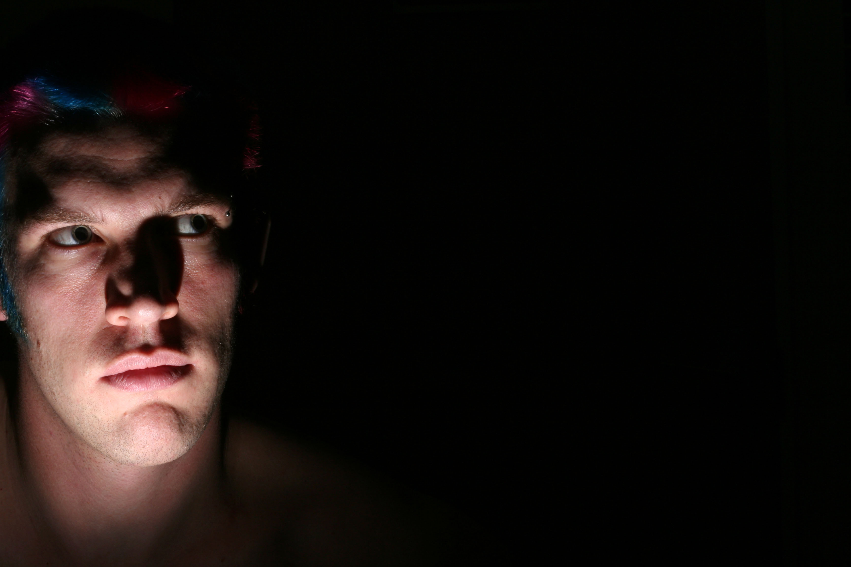
„Keiner fragt nach Gott.“
Römer-Brief 3,11

Slide 19
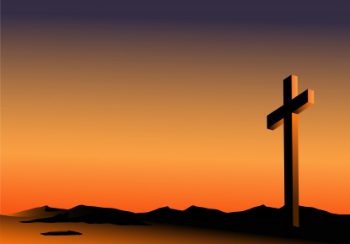
„Niemand kann von sich selbst aus zu mir kommen. Der Vater, der mich gesandt hat, muss ihn zu mir ziehen.“
Johannes-Evangelium 6,44

Slide 20
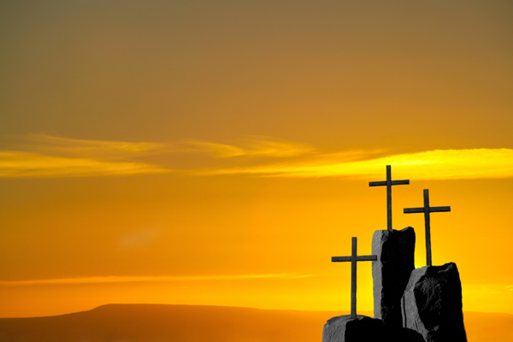
„Viele Male und auf verschiedenste Weise sprach Gott in der Vergangenheit durch die Propheten zu unseren Vorfahren.“
Hebräer 1,1

Slide 21
„Jetzt aber, am Ende der Zeit, hat er durch seinen eigenen Sohn zu uns gesprochen.“
Hebräer 1,2

Slide 22

„Ich bete aber nicht nur für sie, sondern auch für die Menschen, die auf ihr Wort hin an mich glauben werden.“
Johannes-Evangelium 17,20

Slide 23
II. Glaube nimmt Abschied

Slide 24
«Verlass deine Heimat, deine Sippe und die Familie deines Vaters und zieh in das Land, das ich dir zeigen werde!»
1.Mose 12,1

Slide 25
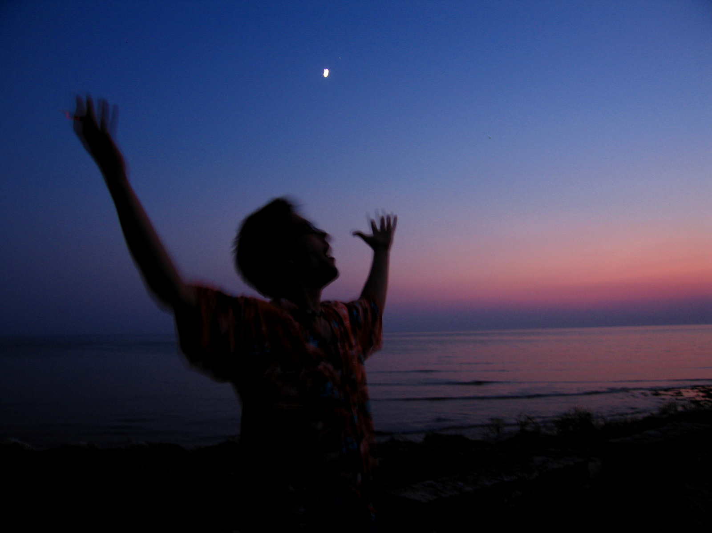
„Darum kann keiner von euch mein Jünger sein, wenn er sich nicht von allem trennt, was er hat.“
Lukas-Evangelium 14,33

Slide 26

„Mit der guten Nachricht, die wir euch bringen, fordern wir euch ja gerade dazu auf, euch von all diesen
Göttern abzuwenden, die gar keine sind.“
Apostelgeschichte 14,15

Slide 27
III. Glaube hat Zukunft

Slide 28
«Zieh in das Land, das ich dir zeigen werde! Ich will dich segnen und dich zum Stammvater eines mächtigen Volkes machen. Dein Name soll in aller Welt berühmt sein. An dir soll sichtbar werden, was es bedeutet, wenn ich jemand segne.»
1.Mose 12,1-2

Slide 29
Alle, die dir und deinen Nachkommen Gutes wünschen, haben auch von mir Gutes zu erwarten. Aber wenn jemand euch Böses wünscht, bringe ich Unglück über ihn. Alle Völker der Erde werden Glück und Segen erlangen, wenn sie dir und deinen Nachkommen wohlgesonnen sind.«
1.Mose 12,3

Slide 30
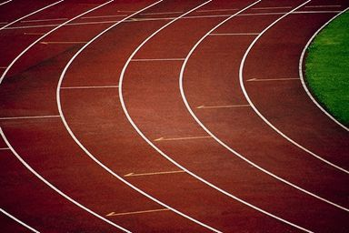
„Die Dinge, die ich damals für einen Gewinn hielt, haben mir – wenn ich es von Christus her ansehe – nichts als Verlust gebracht.“
Philipper-Brief 3,7

Slide 31
„Mehr noch: Jesus Christus, meinen Herrn, zu kennen ist etwas so unüberbietbar Grosses, dass ich, wenn ich mich auf irgendetwas anderes verlassen würde, nur verlieren könnte. Seinetwegen habe ich allem, was mir früher ein Gewinn zu sein schien, den Rücken gekehrt; es ist in meinen Augen nichts anderes als Müll. Denn der Gewinn, nach dem ich strebe, ist Christus.“
Philipper-Brief 3,8

Slide 32
„Ich laufe mit ganzer Kraft dem Ziel entgegen, um den Siegespreis zu bekommen – den Preis, der in der Teilhabe an der himmlischen Welt besteht, zu der uns Gott durch
Jesus Christus berufen hat.“
Philipper-Brief 3,14

Slide 33
Schlussgedanke

Slide 34
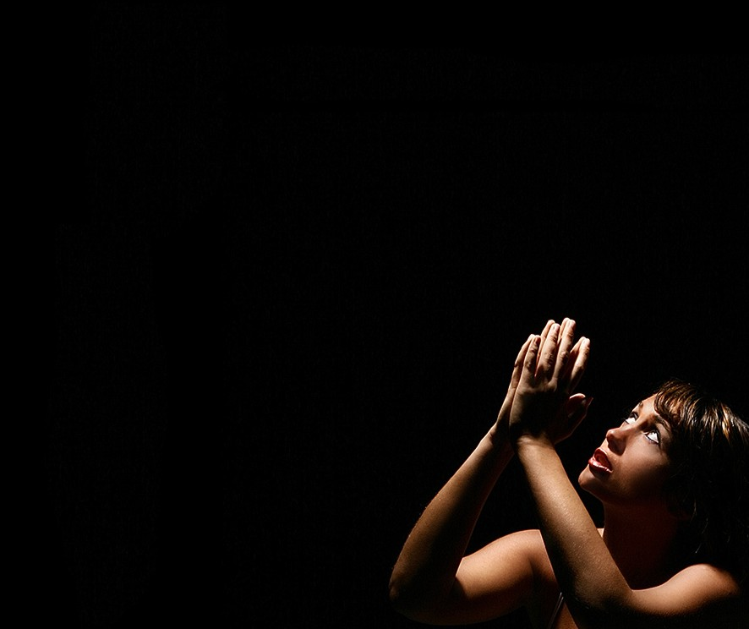
„Haltet daher unbeirrt am Glauben fest, meine lieben Geschwister, und lasst euch durch nichts vom richtigen Weg abbringen. Setzt euch unaufhörlich und mit ganzer Kraft für die Sache des Herrn ein! Ihr wisst ja, dass das, was ihr für den Herrn tut, nicht vergeblich ist.“
1.Korinther-Brief 15,58

Slide 35
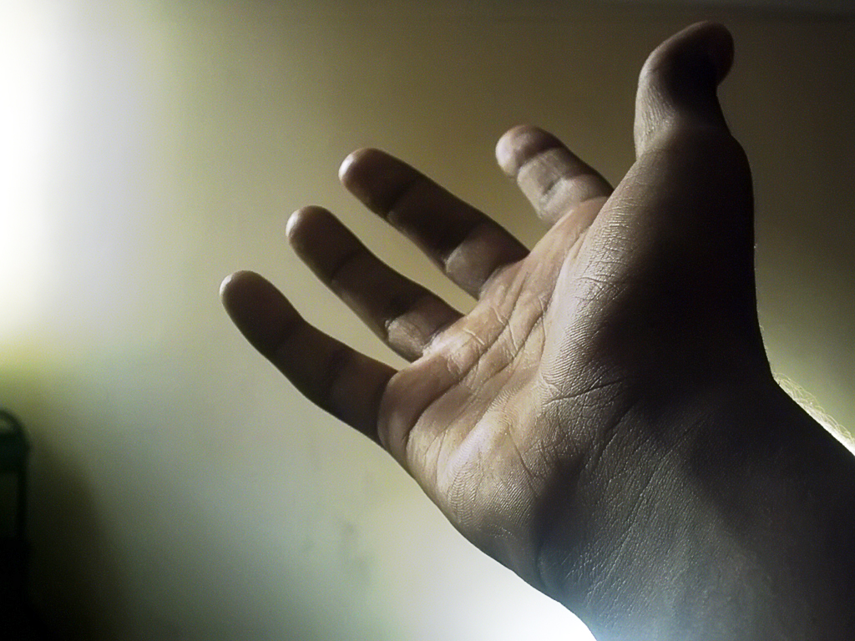
„Was bringt dich überhaupt dazu, so überheblich zu sein? Ist nicht alles, was du hast, ein Geschenk Gottes? Wenn es dir aber geschenkt wurde, warum prahlst du dann damit, als hättest du es dir selbst zu verdanken?“
1.Korinther-Brief 4,7

